Slide 2
武汉测绘院使用感知摄影测量技术
对徕卡City Mapper-2影像的分析例子
感知摄影测量极大程度上依赖近红外进行各种分析。前面的例子可以看出，近红外是植被提取的主要信息源。除此以外，我们可以在很多场合充分使用近红外波段来辅助我们的工作。
我们以武汉测绘院的CM2数据作为例子进一步展示。

Slide 3
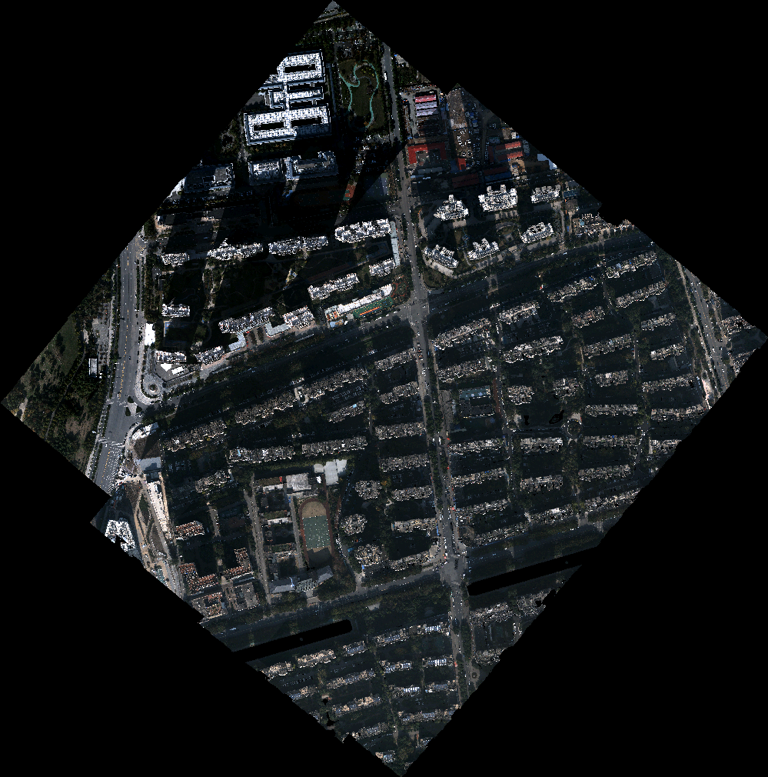
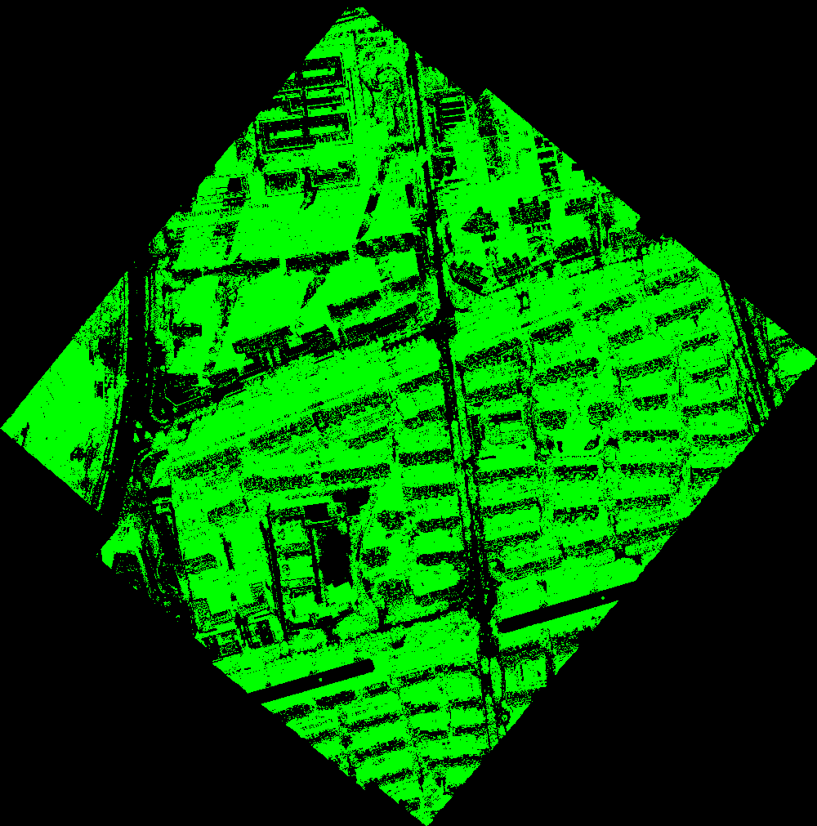
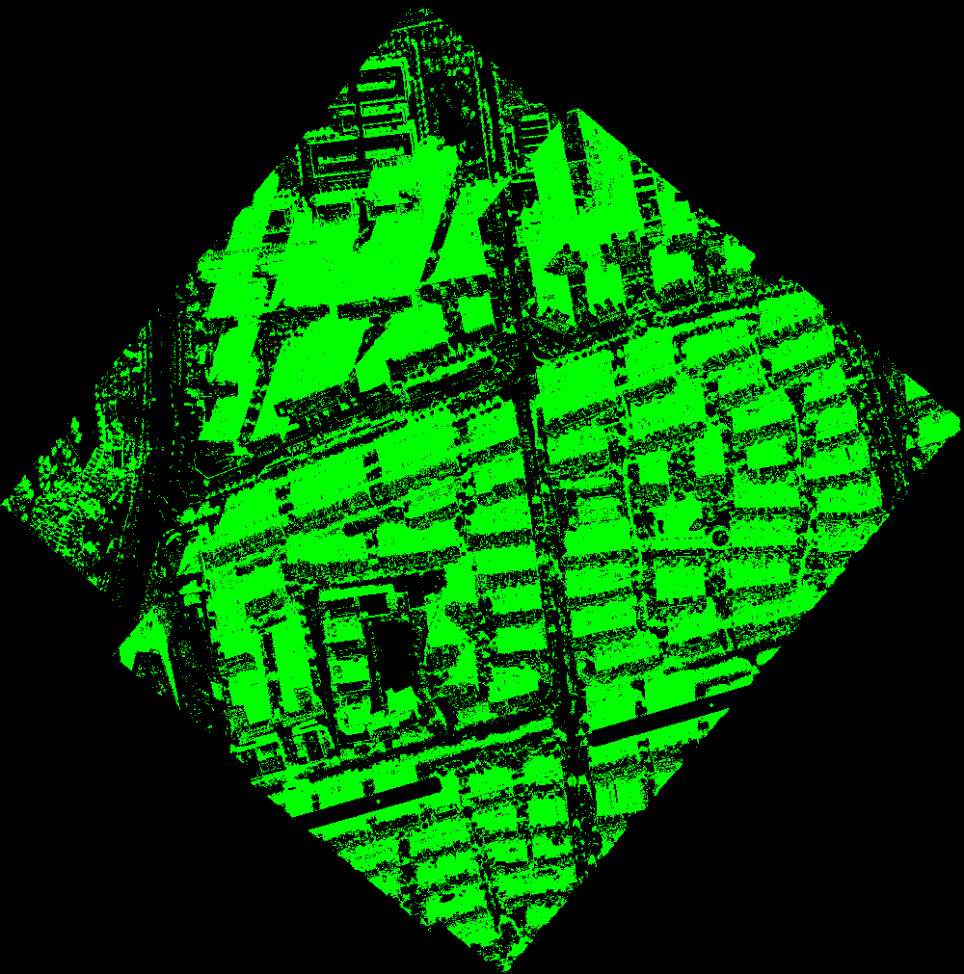
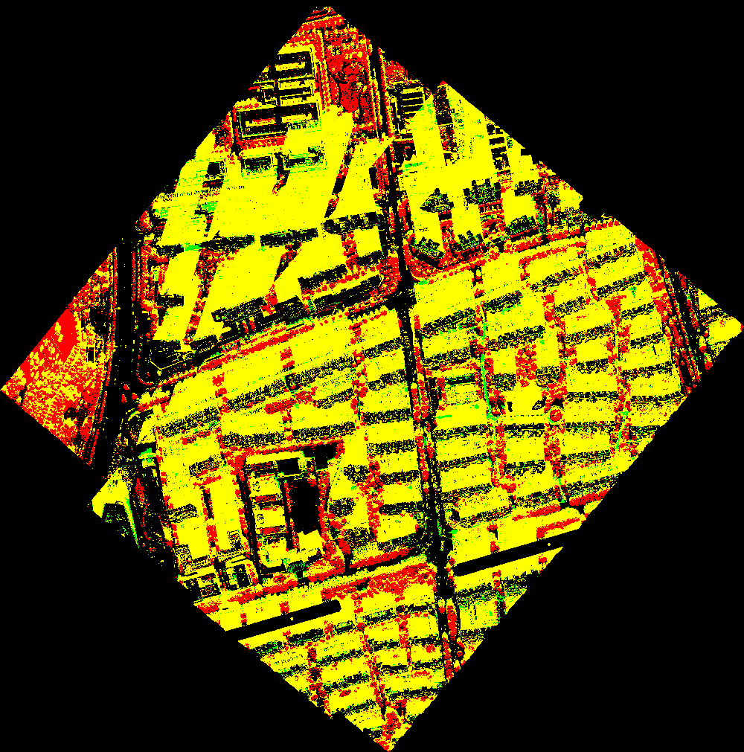
单纯用RGB提取的阴影（绿色）
RGB加近红外提取的阴影（绿色）
航空影像的阴影将是感知摄影测量面临的挑战之一。左上角影像是44 张航空影像正射纠正辐射校正后拼接图。
如果用RGB提取阴影，阴影面积占据67%，如果加入近红外波段，提取得阴影面积为44% ，两者差别高达23%。仔细察看，用近红外辅助提取得阴影更可靠。（顺便说一下，这是在较为理想的航拍条件下大城市典型场景，即最佳太阳高度角前后拍摄的）
红色是用RGB提取的错误阴影，把大部分深色植被归为阴影！

Slide 4
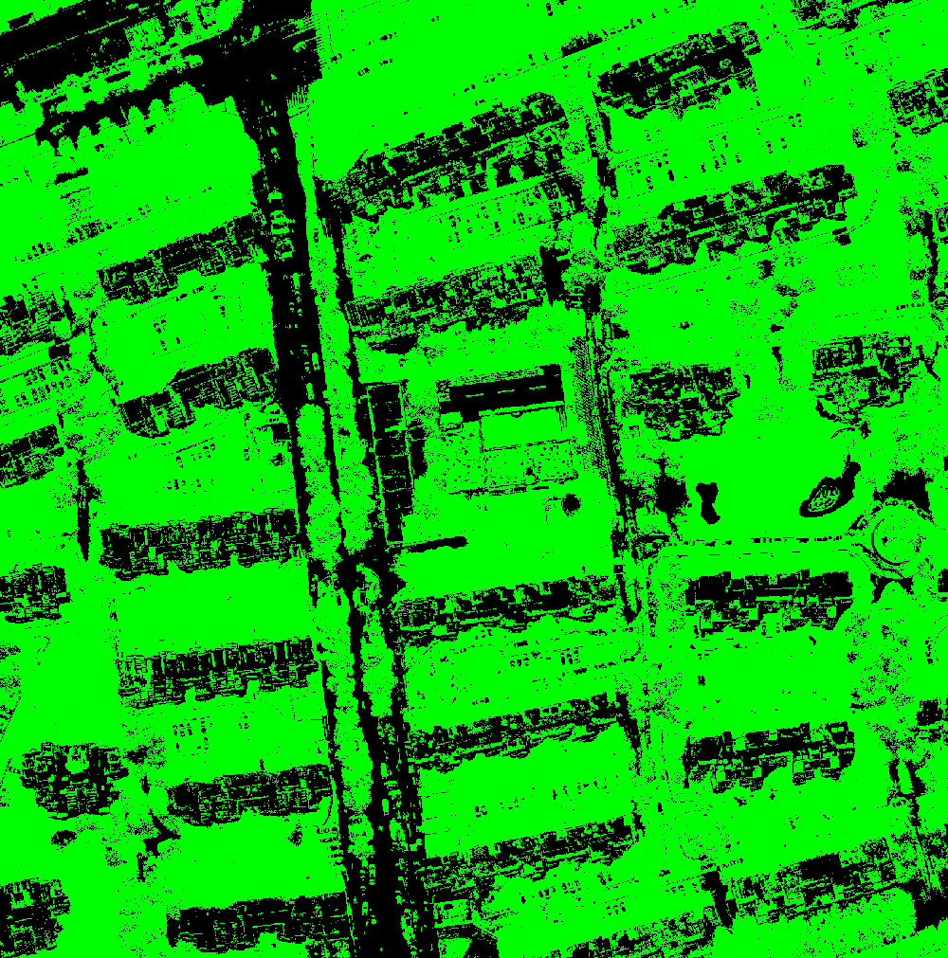
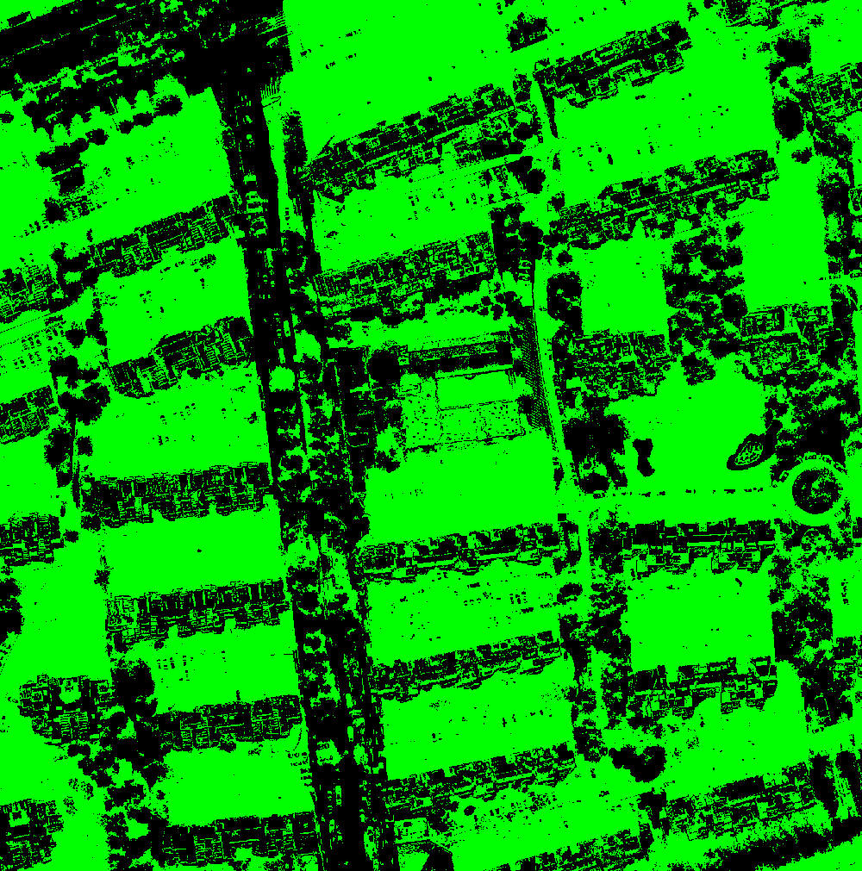
单纯用RGB提取的阴影（绿色）
RGB加近红外提取的阴影（绿色）

Slide 5
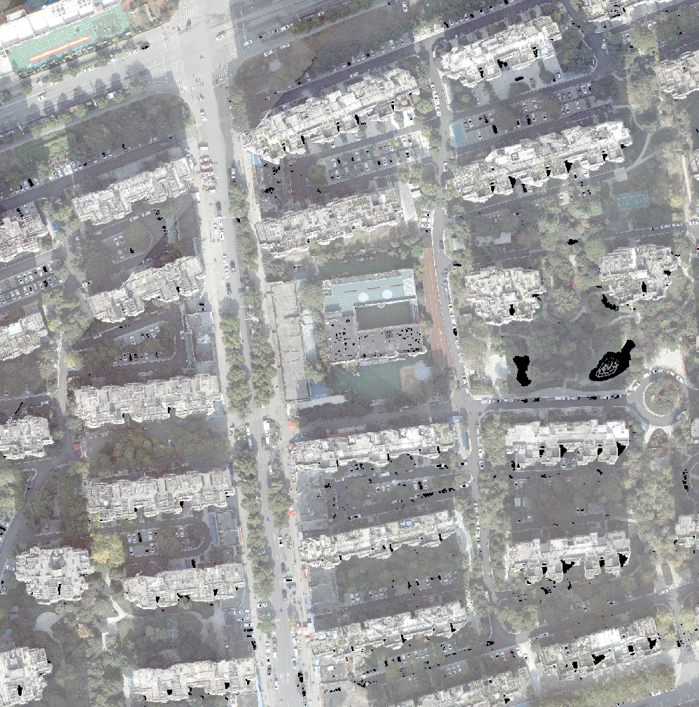
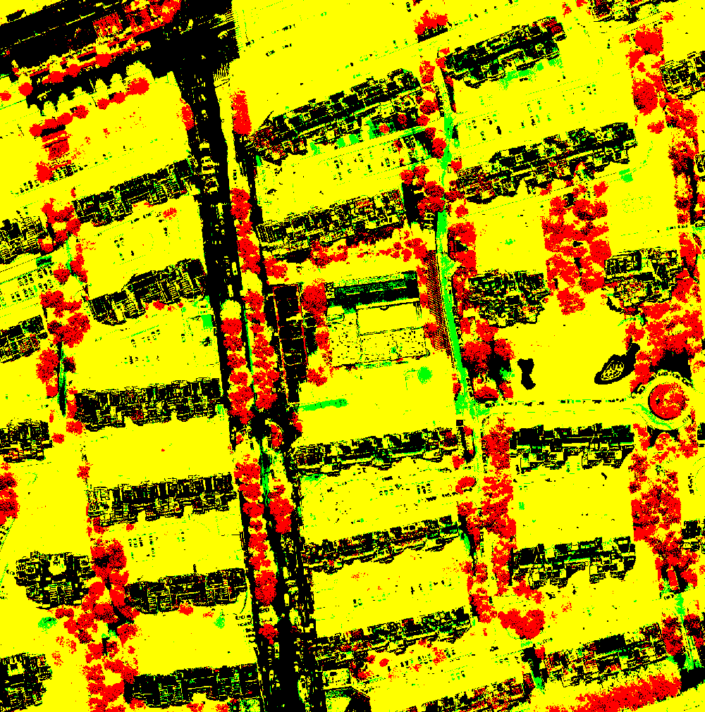
RGB可见光显示的影像
红色是用RGB提取的错误阴影，把大部分深色植被归为阴影，绿色是RGB没有发现的阴影。

Slide 6
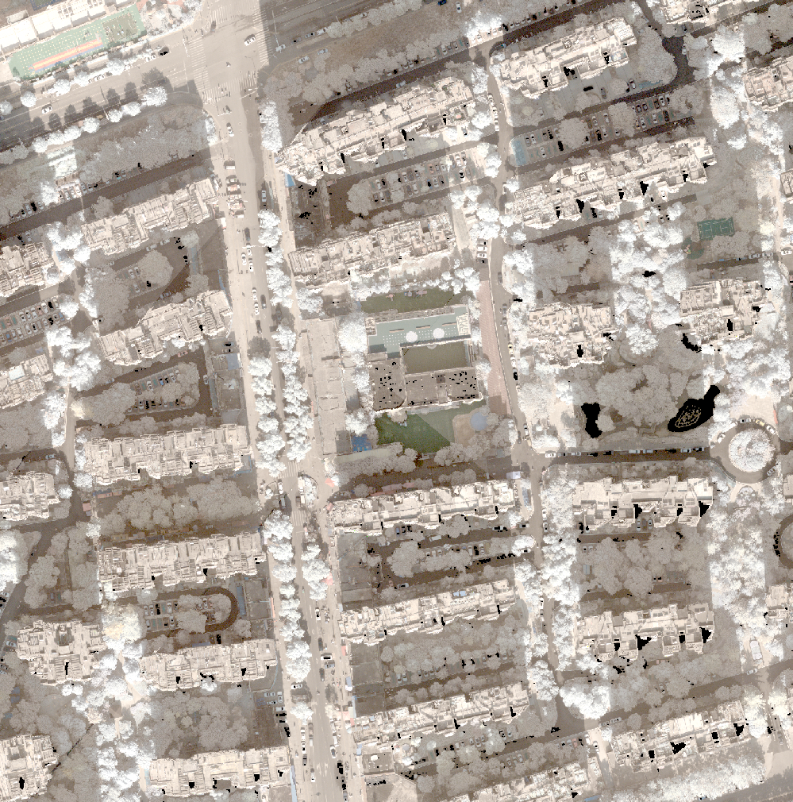
RGB可见光显示的影像
如果不对阴影进行复杂处理，利用近红外波段可以快速对阴影内的信息进行增强。（近红外的又一好处）

Slide 7
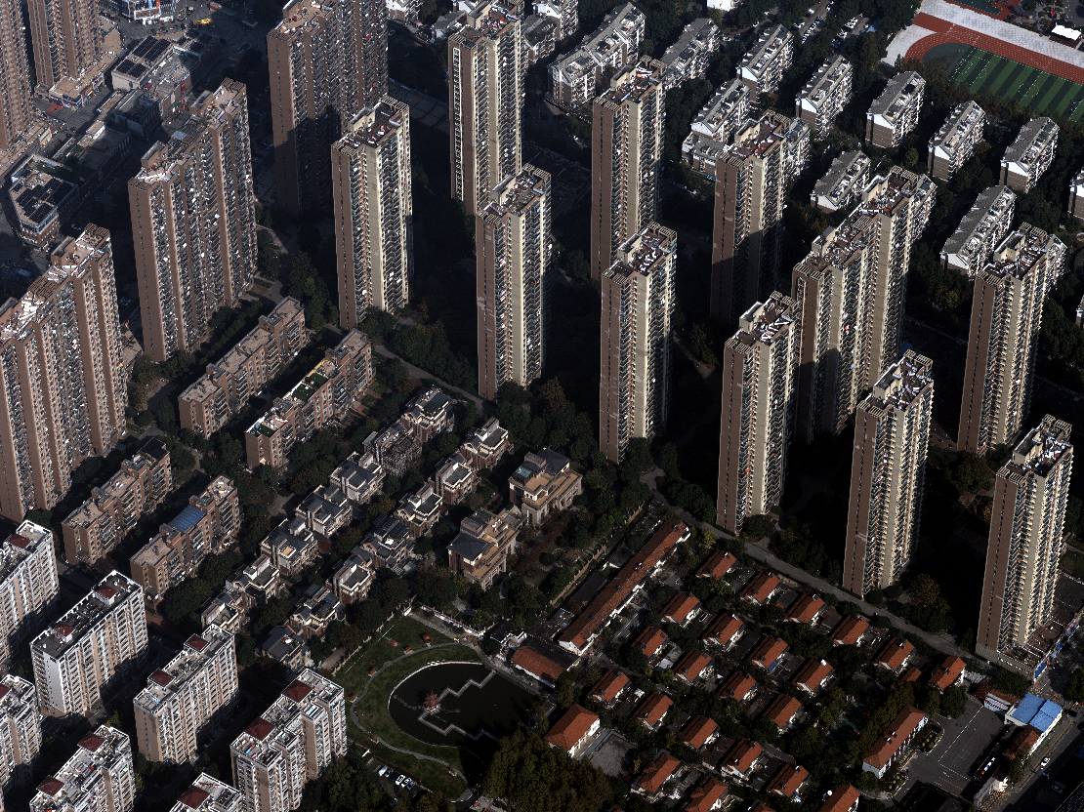
大部分航空影像只有可见光红绿蓝三个波段，甚至只有有限的256个灰度等级，面对各种影像处理显得力不从心，甚至无能为力。

Slide 8
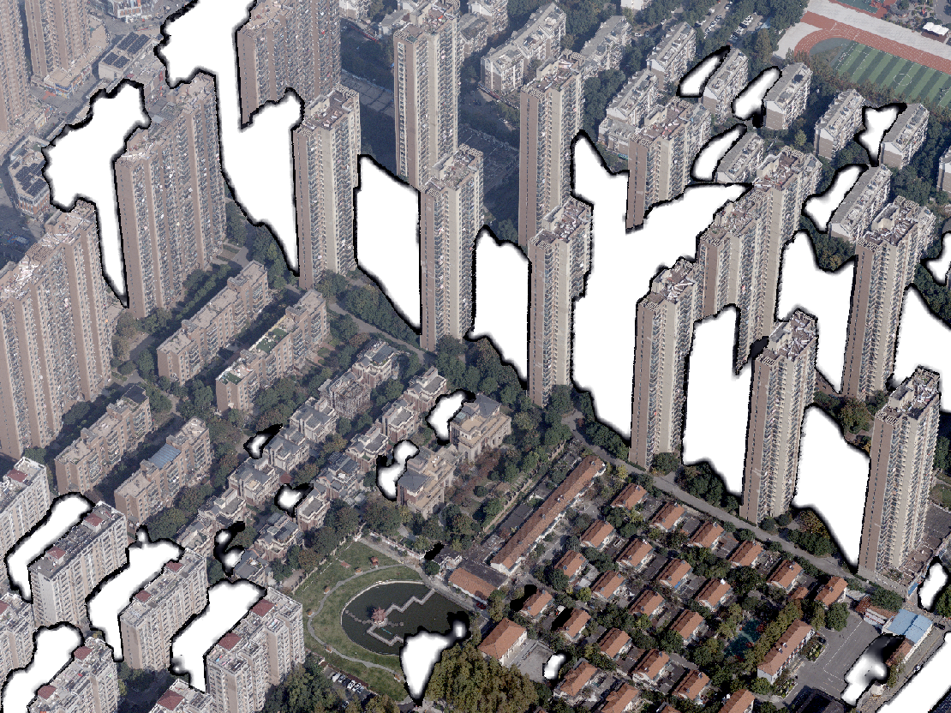
由于未能获取所需的波段和灰度量化范围，将花费大量的人力资源进行后期修补

Slide 9
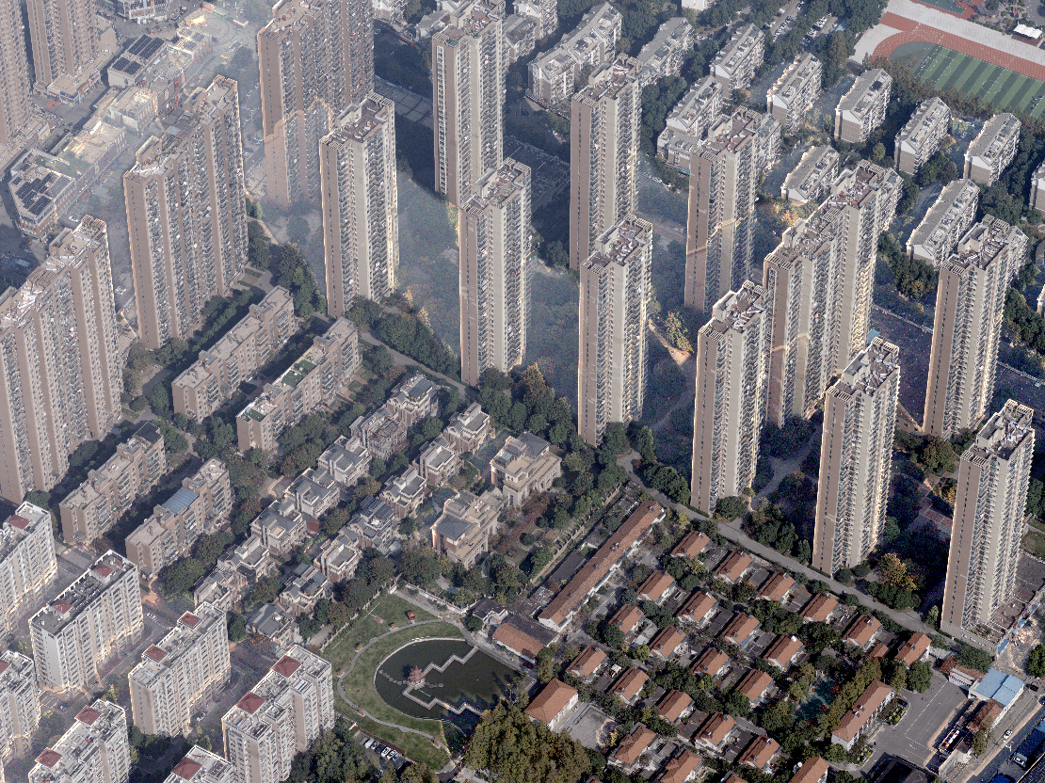
结果可能仍然不尽人意

